Slide 1
第八章 信息浏览和发布
8.1 引言
8.2 Internet基础与应用
8.3 信息浏览和检索
8.4 网页设计
8.4.1 Dreamweaver概述
8.4.2 Dreamweaver网页设计
8.5 网络安全基础
8.6 网页发布

Slide 2
1. 网页设计工具
DreamWeaver
FrontPage
网页(HTML)
Photoshop
Flash

Slide 3
2. HTML
HyperText Mark-up Language
超文本标记语言
是一种制作Web网页的标准语言
由万维网协会（W3C）制定
HTML5:最新的版本、手机网页
Notes:
5次大的修订，最新为5.1版

Slide 4
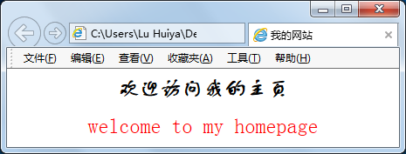
<Html>
<Head>
<Title>我的网站</Title>
</Head>
<Body>
<h2 align="center"><font face="方正舒体">欢迎访问我的主页</font></h2>
<p align="center">
<font color="#FF0000" size="5">welcome to my homepage</font>
</Body>
</Html>
Notes:
5次大的修订，最新为5.1版

Slide 5
<Html>
<Head>
<Title> 网页标题</Title>
… …
</Head>
<Body>
… …
</Body>
</Html>
头部：描述浏览器所需信息
主体：网页中包含的具体内容
Notes:
5次大的修订，最新为5.1版

Slide 6
3. XHTML
The Extensible HyperText Markup Language
可扩展超文本标记语言
XML的强大功能+HTML的简单特性
特点：
→ 可以自己定义标记
→ 可扩展性和灵活性

Slide 7
一、DreamWeaver概述
DreamWeaver是可视化网页制作工具。
特点：
  → 集网页制作和网站管理于一身
  → 将“所见即所得”的网页设计方式
  与源代码编辑完美结合
  → 在网站设计制作领域应用非常广泛

Slide 8
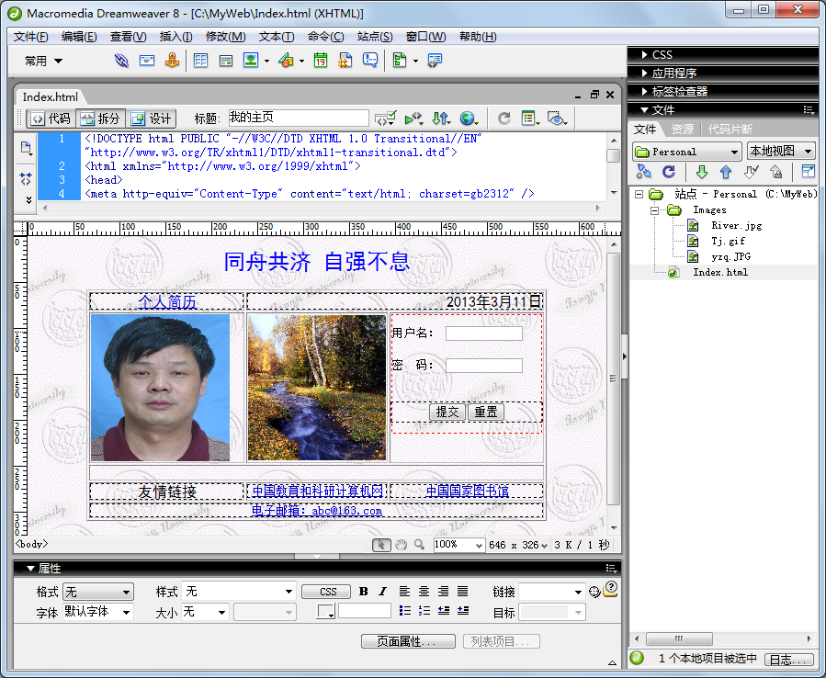
① 设计窗口
浮动面板
文档工具栏
代码窗口
设计窗口
文件面板
属性面板

Slide 9
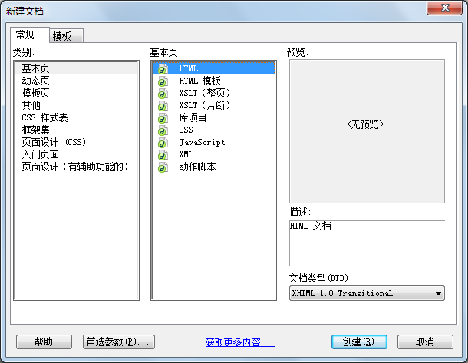
② 网页模板

Slide 10
③ 站点管理
可以创建网页，也可以创建站点
创建站点后再创建网页，可支持更多功能
创建站点后，可以将站点上传到Web服务器、
自动跟踪和维护链接、
管理文件以及共享文件

Slide 11
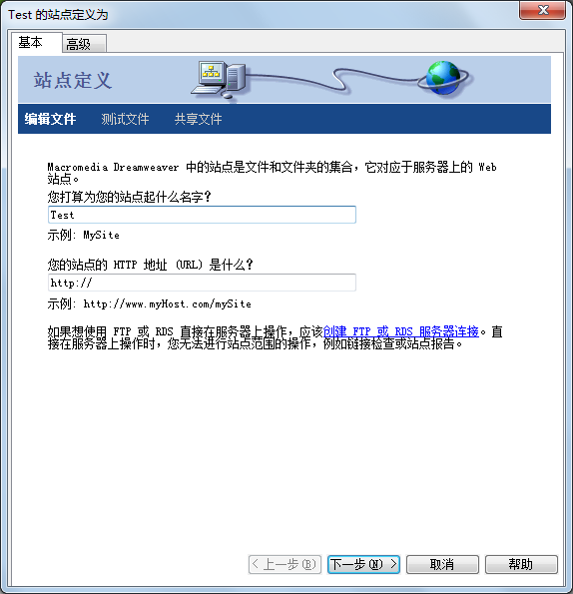
创建本地站点：站点｜新建站点

Slide 12
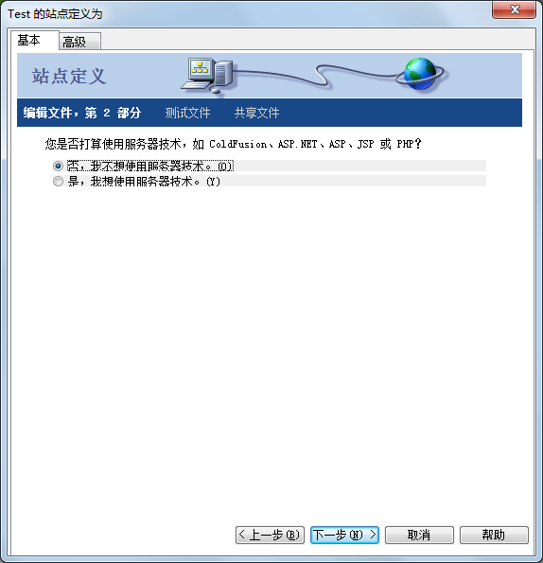

Slide 13
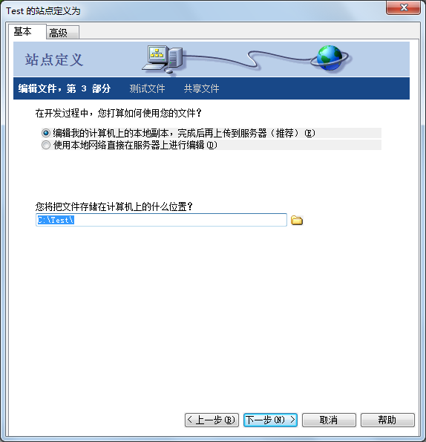

Slide 14
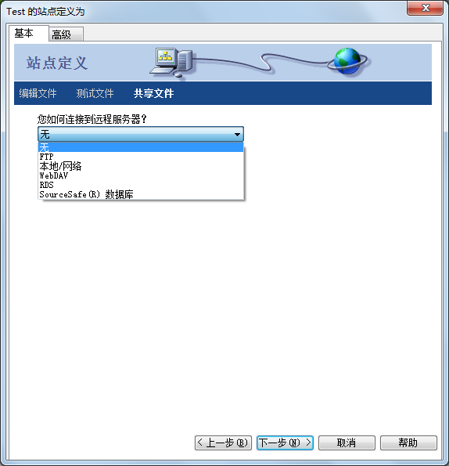

Slide 15
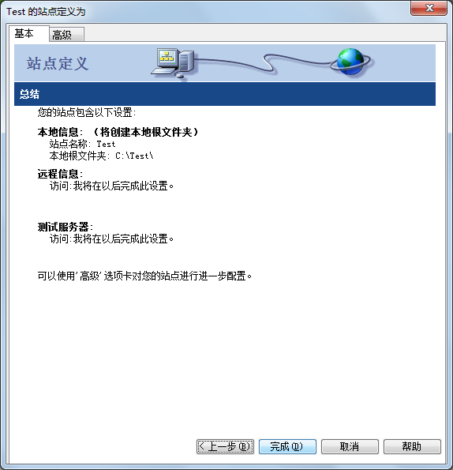

Slide 16
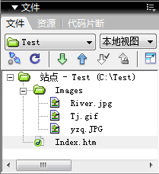

Slide 17
二、设计网页
例 创建名称为Personal的站点，
按如下要求设计简单网页Index.html

Slide 19
要求：
① 网页背景为Tj.gif，标题为“我的主页”。
② 创建CSS样式。
S1：黑体、蓝色、18pt，格式化“同舟共济 自强不息”。
S2：黑体、12pt，格式化“个人主页”、日期
和“友情链接”。
S3：10pt，格式化其它文字。
③ “个人主页”链接到Jianli.htm，在同一个IE窗口打开
④ 表格第二行左侧是一张个人照片；中间是一个照片；
右侧是一个表单，用户名和密码的字符宽度
和最多字符数均为12
⑤ 第四行两个超链接分别链接到中国教科网和国家图书馆。
⑥ abc@163.com超链接到电子邮件地址：
mailto:abc@163.com

